Slide 1
Роль хімії у розв`язанні екологічної проблеми
Підготувала:
учениця 11-А класу
Житомирського
міського колегіму
Рачинська Марина

Slide 2
Хімія відіграє провідну роль у розв'язанні найважливіших проблем сучасності, як-от:
збереження систем підтримки життя на планеті,
забезпечення людства чистою водою, продовольством і енергією,
зм'якшення наслідків кліматичних змін.

Slide 3
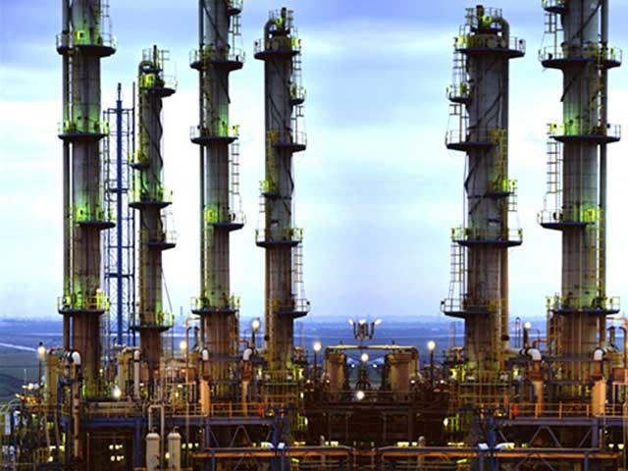
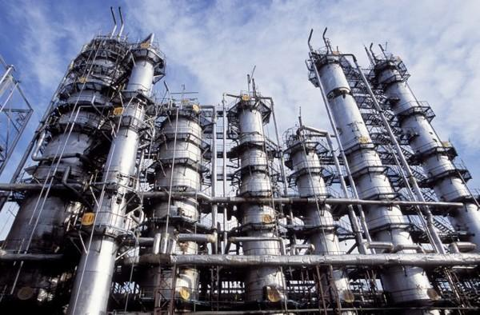
Розвиток хімічної технології й хімічного виробництва завжди ґрунтувався на соціальному замовленні. Для минулого століття характерний прямий зв'язок хімічної науки й промисловості та випередження хімічною наукою запитів практики.
В Україні існує потужний комплекс хімічних виробництв.

Slide 4
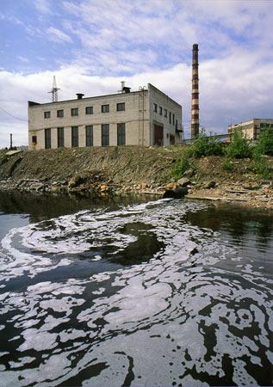
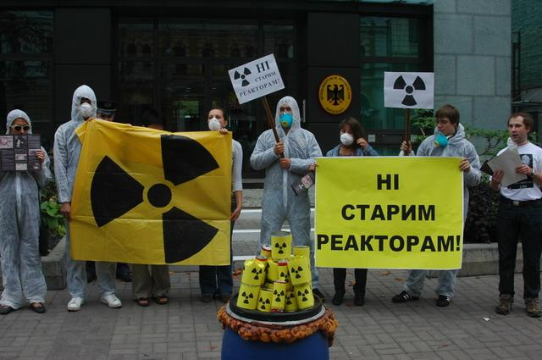
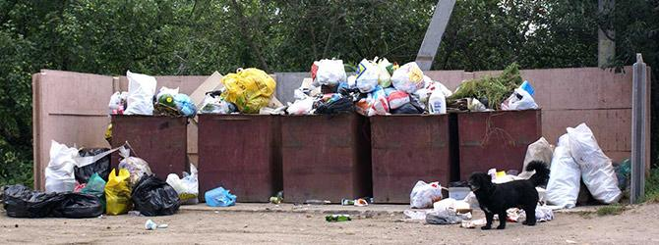
Значення хімії у вирішенні екологічних проблем надзвичайно велике:
вдосконалення апаратури, яка запобігає забрудненню повітря та води;
розробка нових процесів одержання речовин, яка передбачає зменшення відходів;
створення екологічно безпечніших видів палива, засобів захисту рослин;
опріснення води;
вирішення проблем, пов’язаних з радіоактивними відходами.

Slide 5
Оскільки екологічні проблеми мають у своїй основі переважно хімічну природу і у розв’язанні багатьох із них використовуються хімічні засоби і методи, знання в галузі хімії виконують особливу роль:
вивчаючи склад, будову і властивості речовин, хімія може дати відповідь, як себе поводить та чи інша речовина в атмосфері, грунті, водному середовищі, які впливи виявляє вона і продукти її перетворень на біологічні системи;
хімія сприяє вирішенню задач найприроднішого і "безболісного" входження промислового виробництва в природні цикли, робить його частиною будь-якої екосистеми;
хімія дозволяє одержувати інформацію, необхідну для наступного прийняття рішень стосовно запобігання потрапляння шкідливих речовин на підконтрольні об’єкти, очистці цих об’єктів, способах їх захисту.

Slide 6
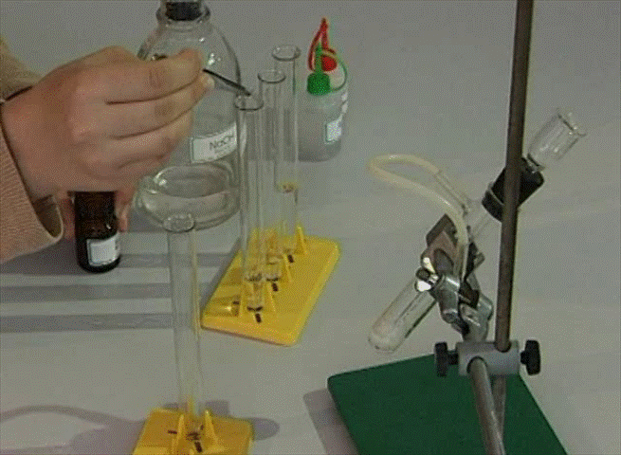
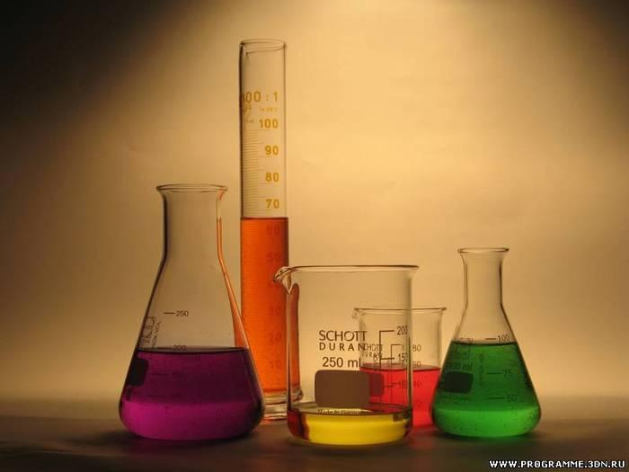
Подвійна роль хімії
З одного боку, служить людині, а з другого
– призводить до порушення біогеохімічних процесів при нерозумному використовуванні її досягнень людиною;
- вплив окремих хімічних елементів та їх сполук на живі організми;
- технологічна недосконалість виробництва, пов’язана з багатостадійністю хімічних процесів, накопиченню відходів, появленню побічних продуктів, потраплянню шкідливих речовин в природне середовище.

Slide 7
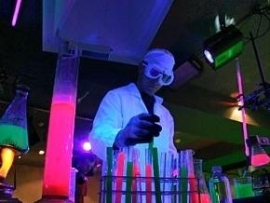
Отже,суспільству в цілому й кожному з нас особисто треба усвідомити, наскільки важливим є подальший розвиток хімії для зростання добробуту людей, для боротьби із бідністю й хворобами, для підтримки екологічного балансу на планеті Земля та підвищення якості життя людей.
Не менш важливим є те, що такі зміни у свідомості сприятимуть залученню до опанування хімічних й суміжних спеціальностей нового покоління талановитої молоді. Адже наукові хімічні центри чекають на молодих, незаангажованих, допитливих, цілеспрямованих і наполегливих дослідників.

Slide 8
Дякую за увагу!

